Slide 1
Atents PPT

Slide 2
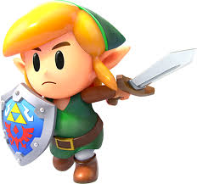
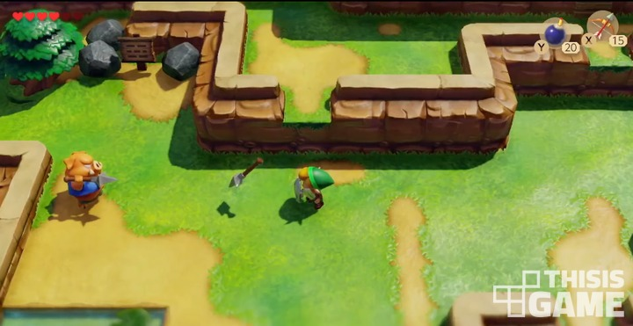
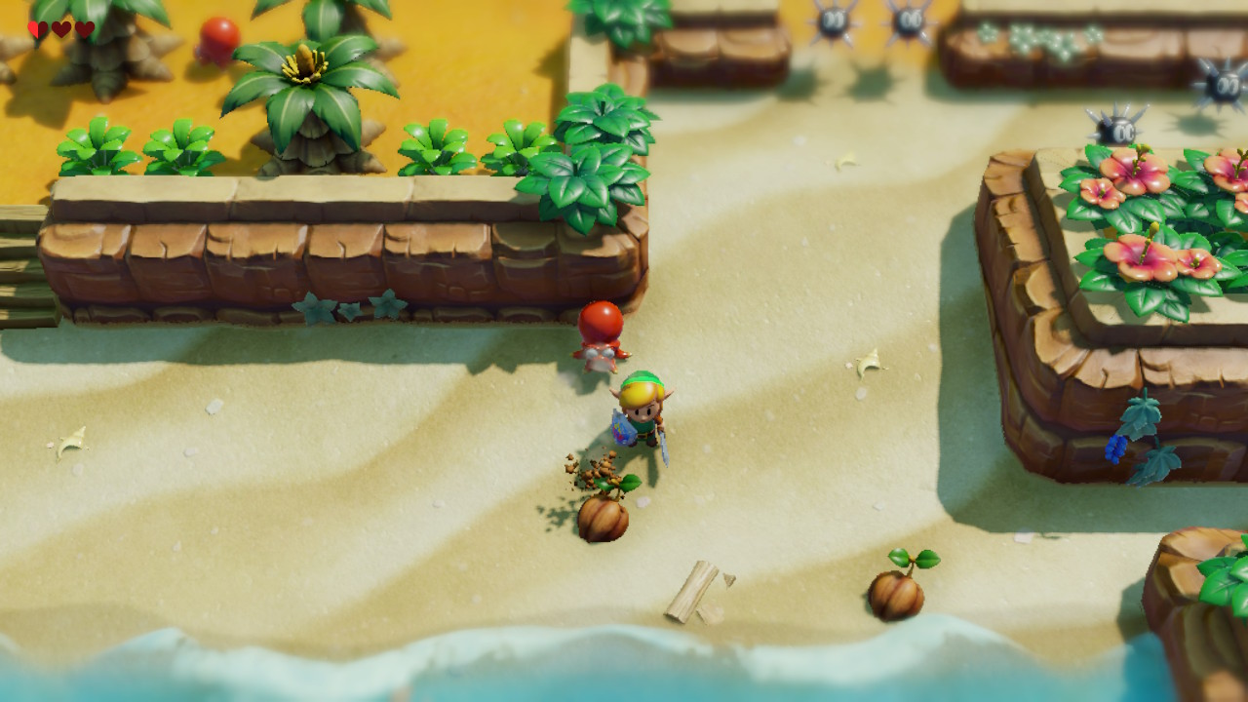
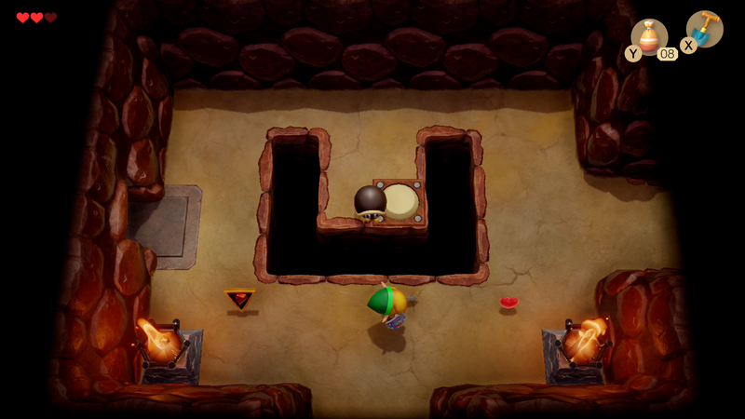
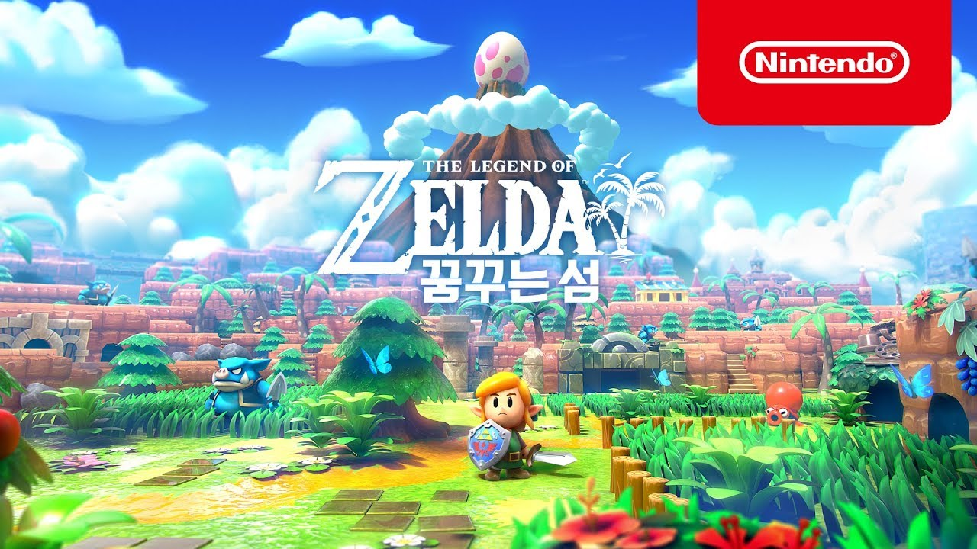
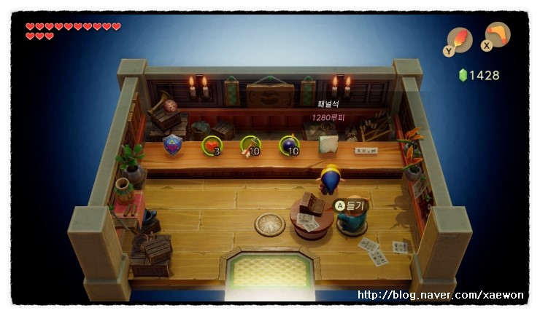
기획배경 및 의도

Slide 3
캐릭터 기획의도

Slide 4
사용한 리소스

Slide 5
맵 설계

Slide 6
맵 설계

Slide 7
초기클래스설계
Player
UI
Enemy
Spawner

Slide 8
현재클래스설계
Player
UI
Enemy
Spawner

Slide 9
애니메이션 컨트롤
플레이어
캐릭터

Slide 10
주요기능
장소 별 주요기능
플레이어 주요기능
적 주요기능

Slide 11
계획대비 진척도
간트차트 넣기

Slide 12
업무분담

Slide 13
문제해결

